Slide 1
Министерство труда и социальной политики
Приморского края
СОЦИАЛЬНАЯ ПРАКТИКА
«Профориентационный центр «Твой выбор»
Белоцерковец Инна Святославовна,
директор КГАУСО «Арсеньевский СРЦН «Ласточка»

Slide 2
Решаемая задача
Актуальность профориентационной помощи детям очевидна. Формирование полноценных граждан своей страны, во многом зависит от того, чем будут заниматься повзрослевшие дети, какую профессию они изберут и где будут работать. Кроме того, грамотно построенная профориентационная работа позволяет решать и многие насущные проблемы воспитания, особенно детей подросткового возраста.
Профориентационная работа с несовершеннолетними детьми – это вклад в решение острых социальных проблем.

Slide 3
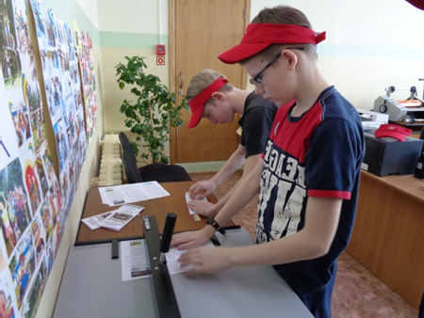
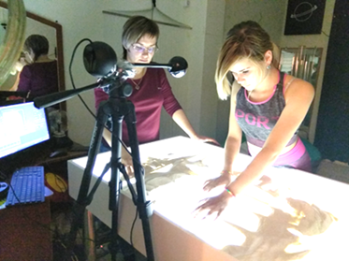
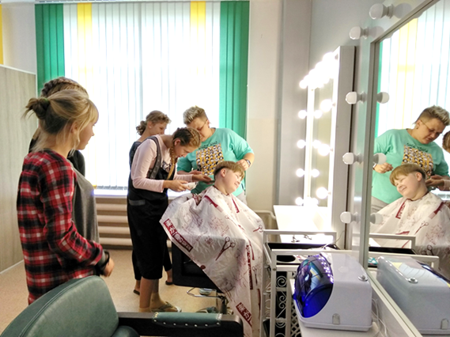
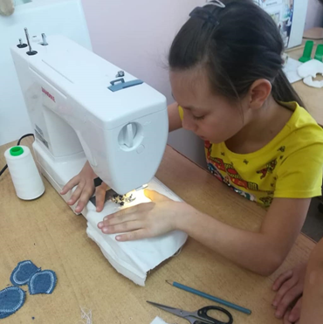
Условия внедрения практики
Реализация практики профориентационного центра «Твой выбор» осуществляется по направлениям:
Швейное мастерство
Кулинарное искусство
Гончарное дело
Парикмахерская студия
Мультипликационная школа
Издательское дело
Столярное дело

Slide 4
Целевая группа
Воспитанники социального реабилитационного Центра
от 12 до 18 лет:
дети из неблагополучных, асоциальных семей;
дети, оставшиеся без попечения родителей;
дети из семей, нуждающихся в социально-экономической и социально-психологической помощи и поддержке (низкий социально-культурный уровень);
дети с проявлениями социальной и психолого-педагогической дезадаптации;
дети с проблемами в развитии;
несовершеннолетние, находящиеся в конфликте с законом.

Slide 5
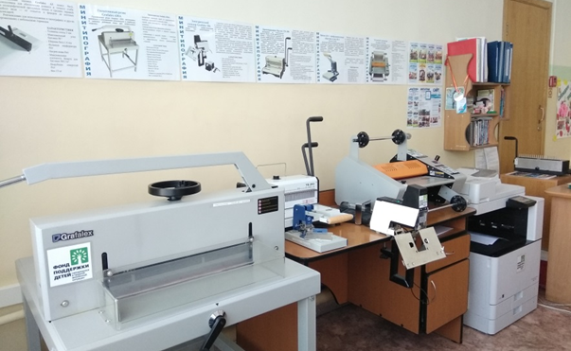
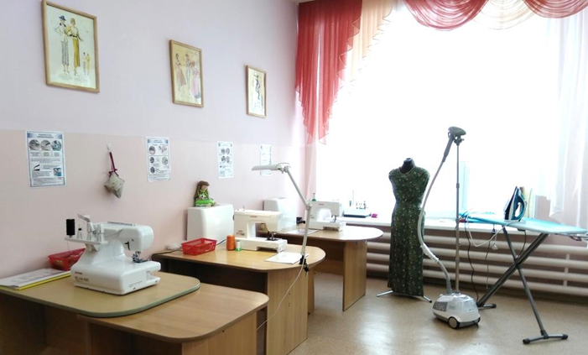
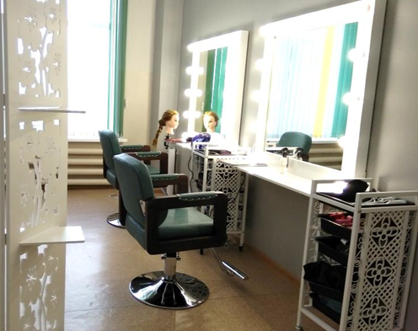
Необходимые ресурсы
Для успешной реализации профцентр
«Твой выбор» имеет ресурсное обеспечение:
- информационно-методическое;
- материальное;
- организационное и управленческое;
- кадровое

Slide 6
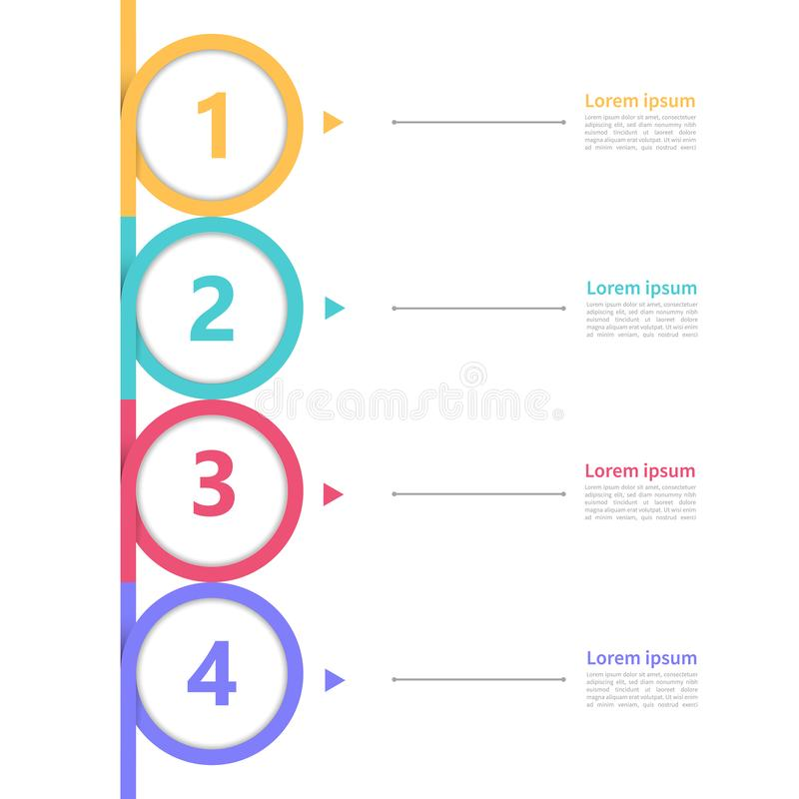
Этапы реализации практики
I этап
Подготовительный.
Выявление предпочтений участников программы
II этап
Диагностический.
Знакомство с профессиями, тестирование
III этап
Практический.
Личный профессиональный план работы с подростком
VI этап
Аналитический.
Определение количественных и качественных результатов

Slide 7
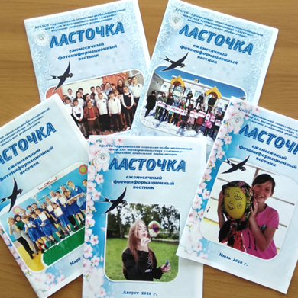
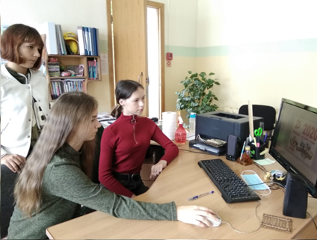
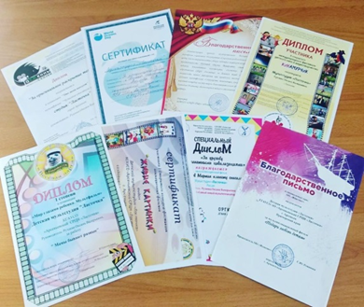
Качественные результаты реализации практики
Реализация мероприятий, предусмотренных в рамках работы профцентра, позволило:
повысить мотивацию подростков к труду;
формировать и развивать общетрудовые умения и навыки;
получить воспитанникам индивидуальную психологическую помощь в осознанном выборе будущей профессии;
повысить интерес у несовершеннолетних к проблеме осознанного выбора профессии, через пропаганду наиболее востребованных профессий;

Slide 8
Качественные результаты реализации практики
повысить интерес у несовершеннолетних к проблеме осознанного выбора профессии, через пропаганду наиболее востребованных профессий;
расширить знания о многообразии профессий;
обучить подростков основным принципам построения профессиональной карьеры и навыкам поведения на рынке труда;
сориентировать воспитанников на реализацию собственных профессиональных предпочтений в реальных социальных условиях;
поступить участникам программы в профессиональные учебные заведения;
активизировать родителей в профориентации и профвыборе детей, для успешной социальной адаптации и интеграции в общество.

Slide 9
Добро пожаловать

Slide 10
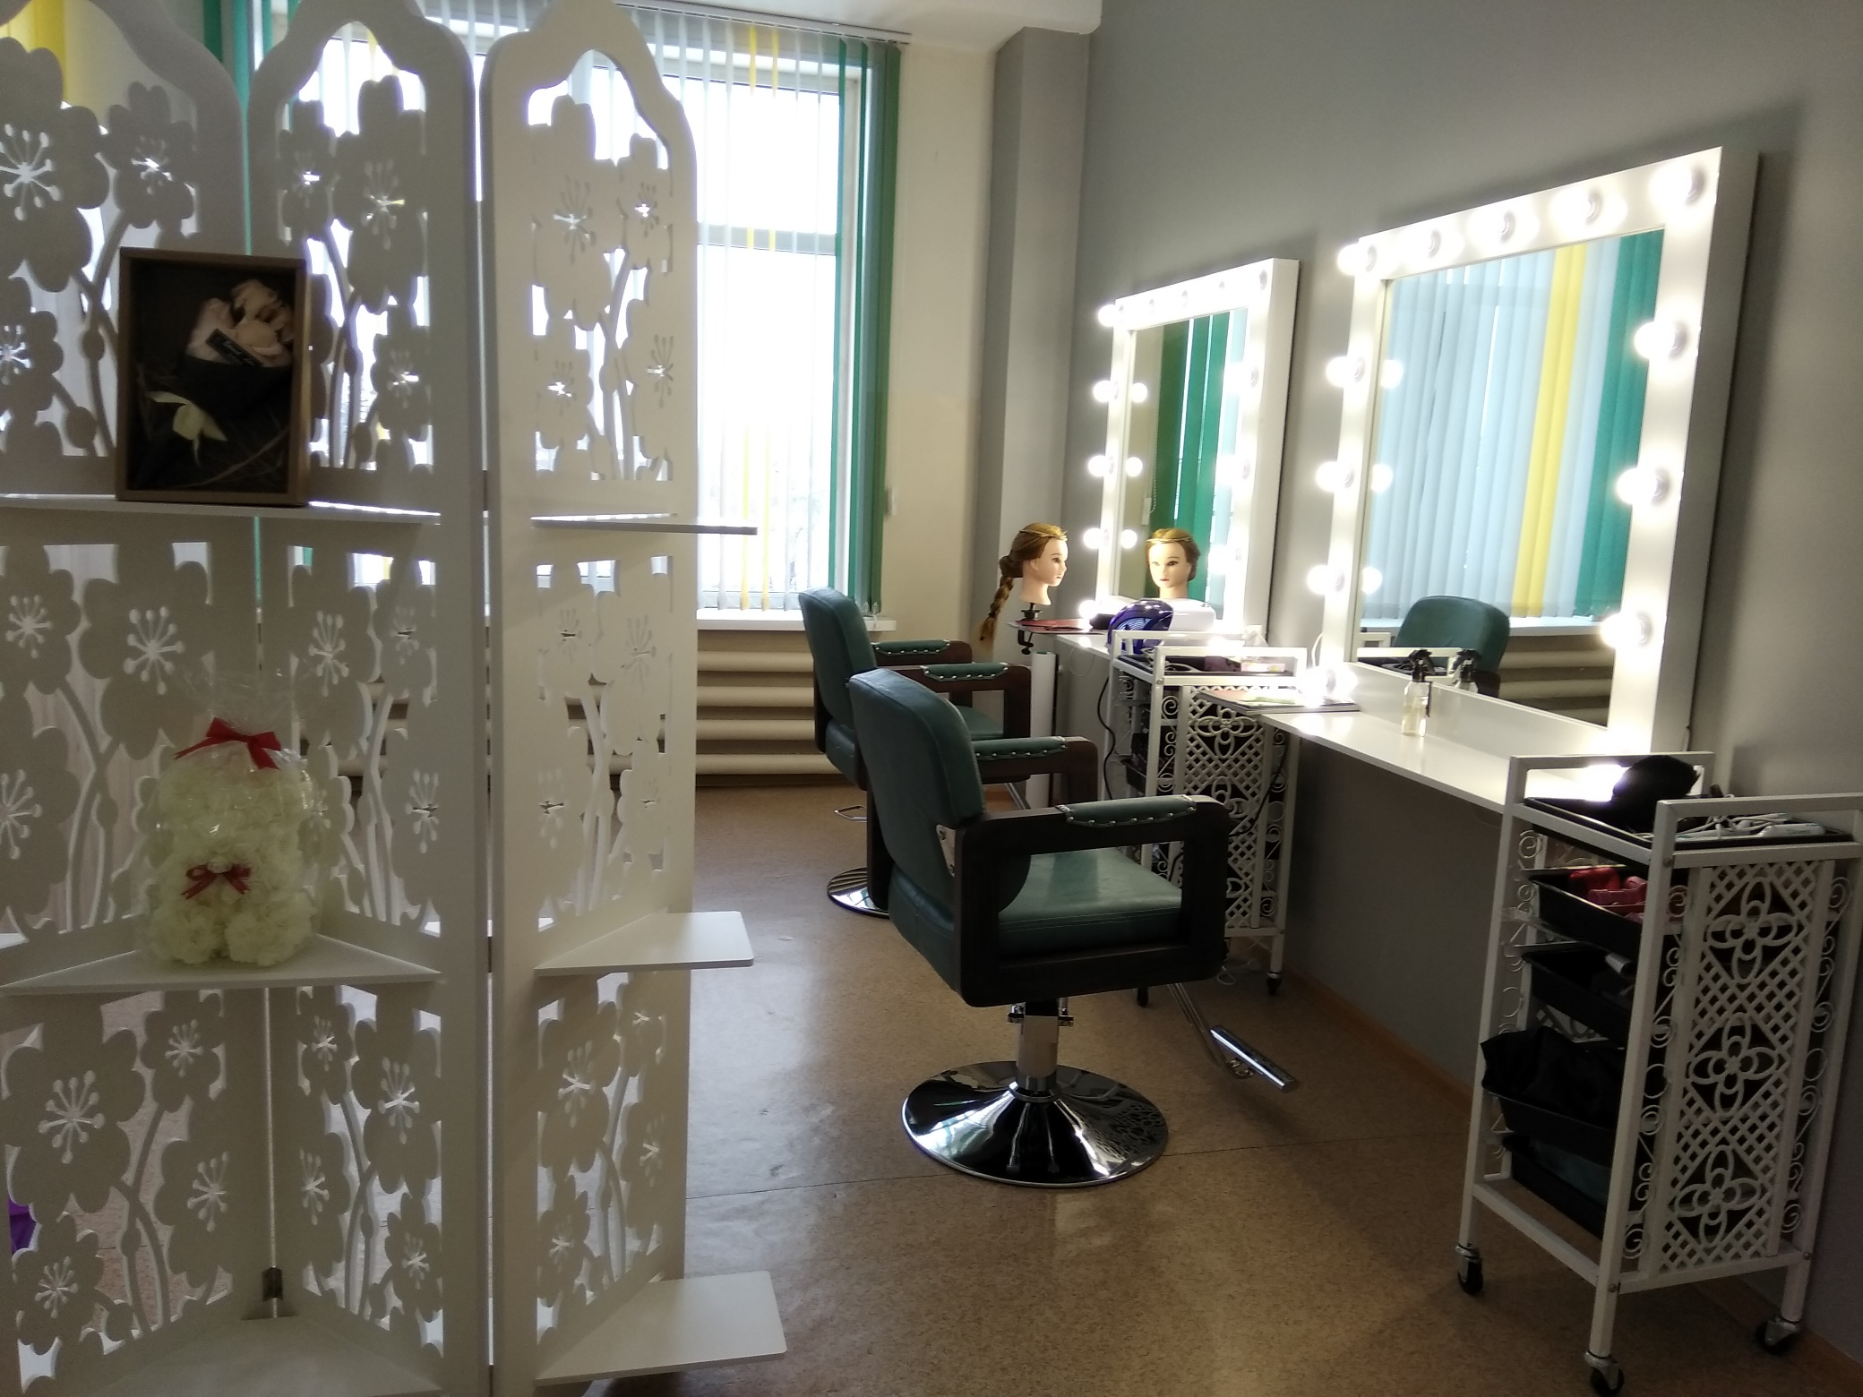
Парикмахерское искусство

Slide 11
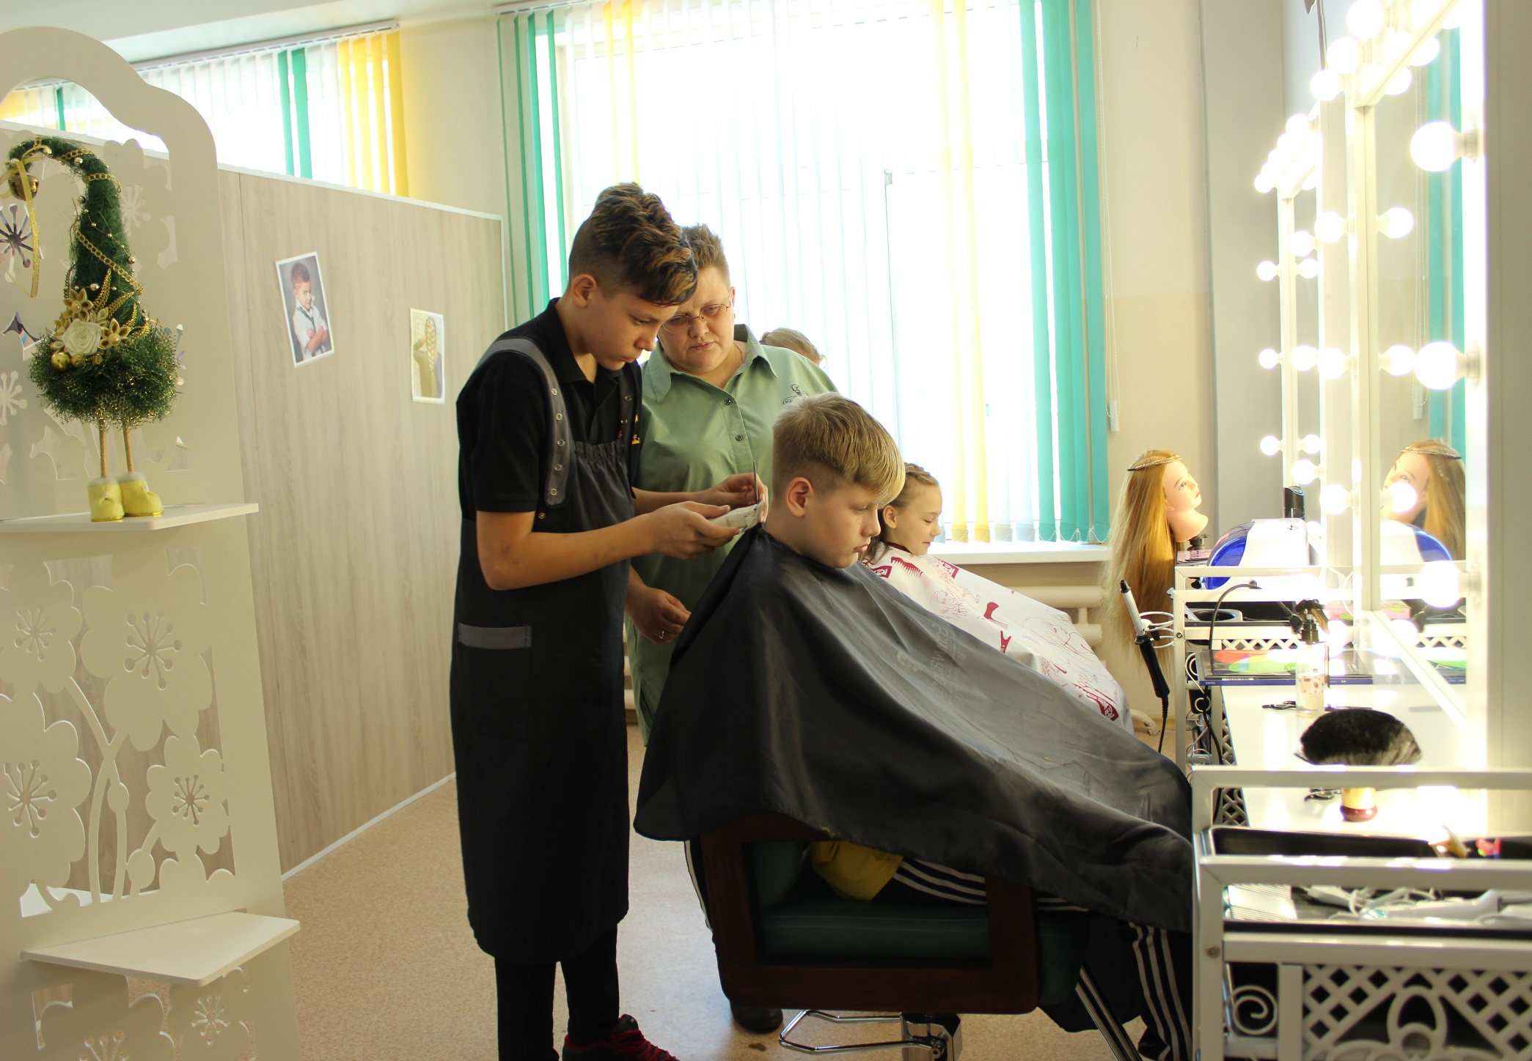

Slide 12
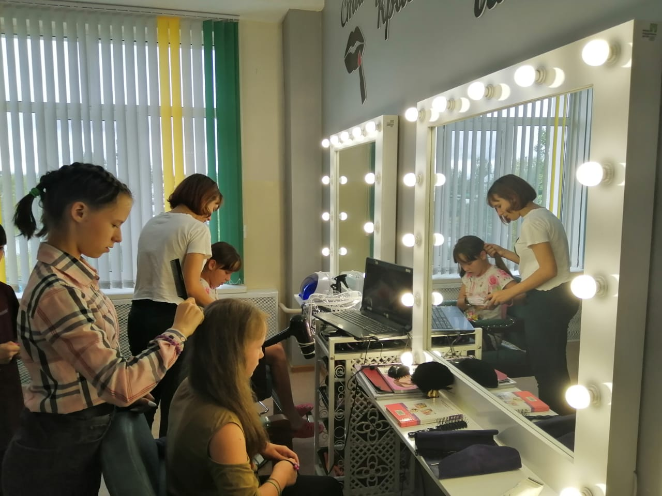

Slide 13
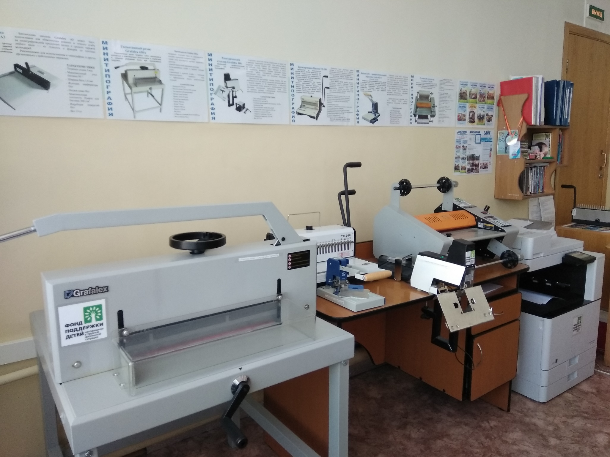
Издательская мастерская

Slide 14
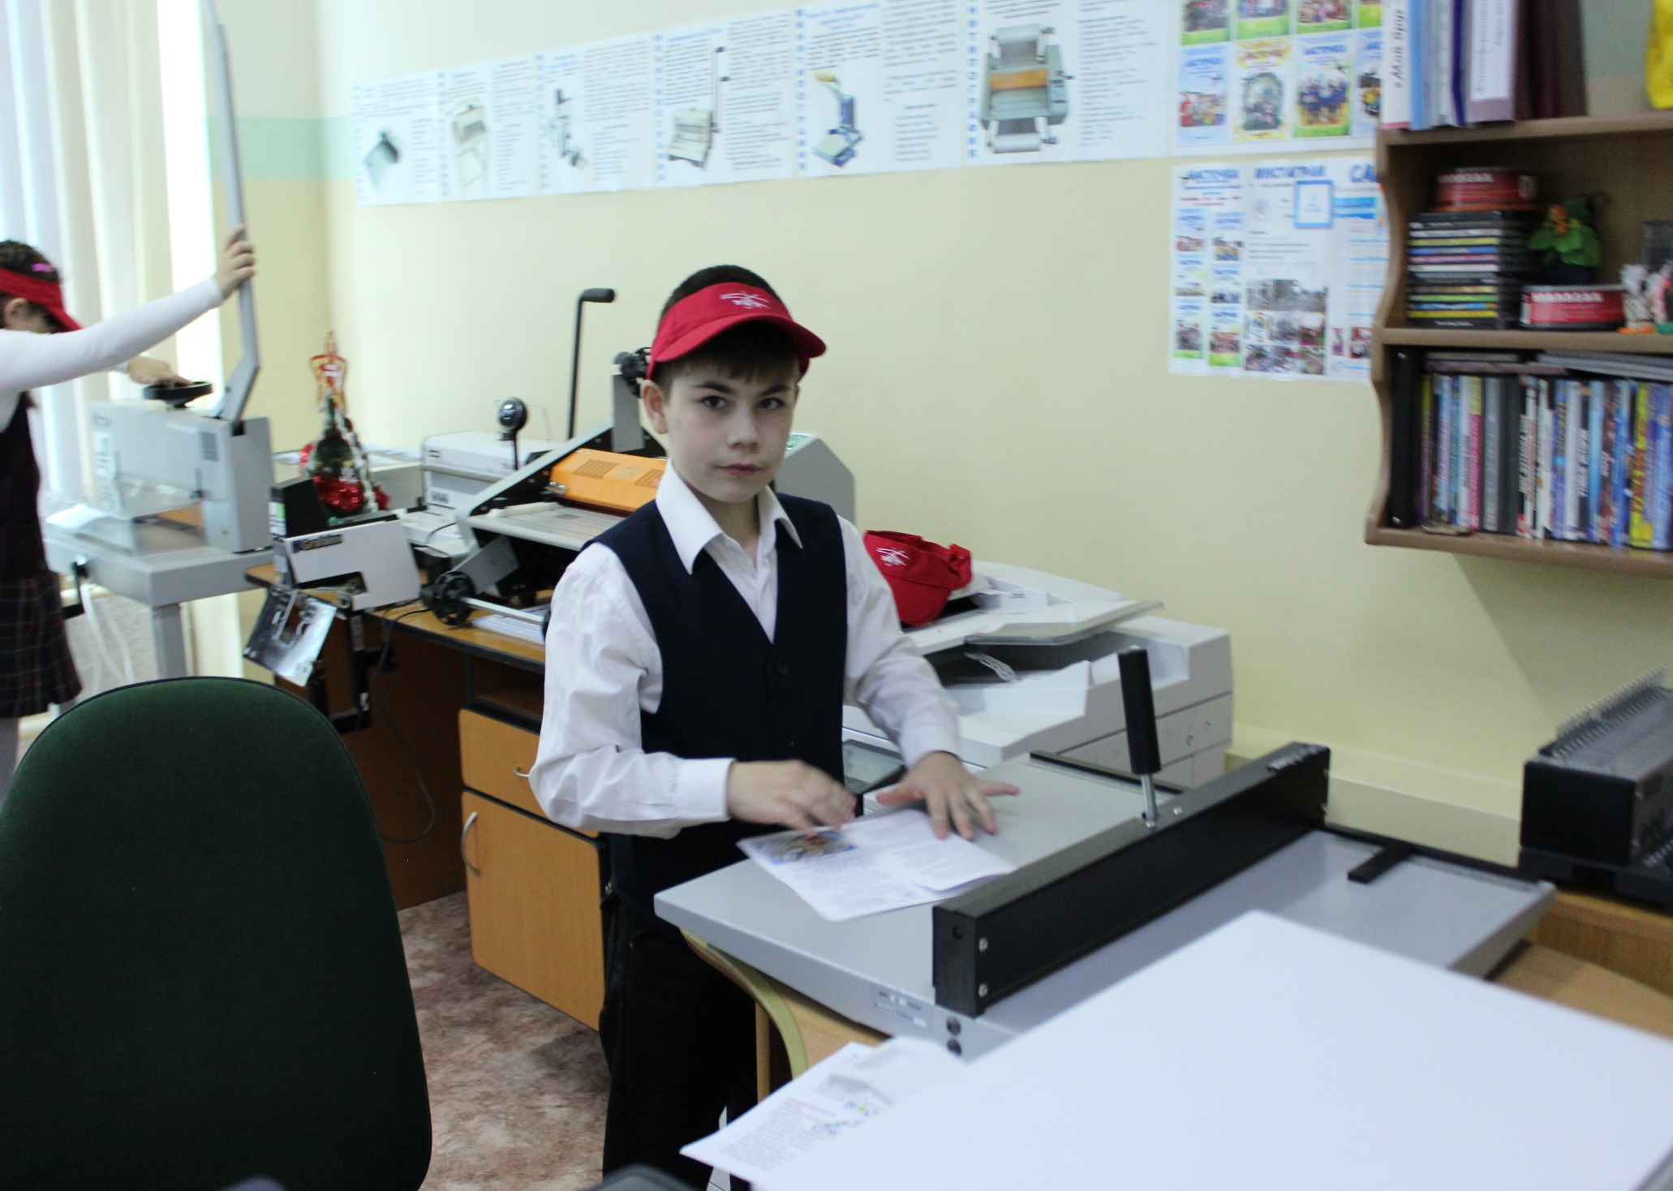

Slide 15
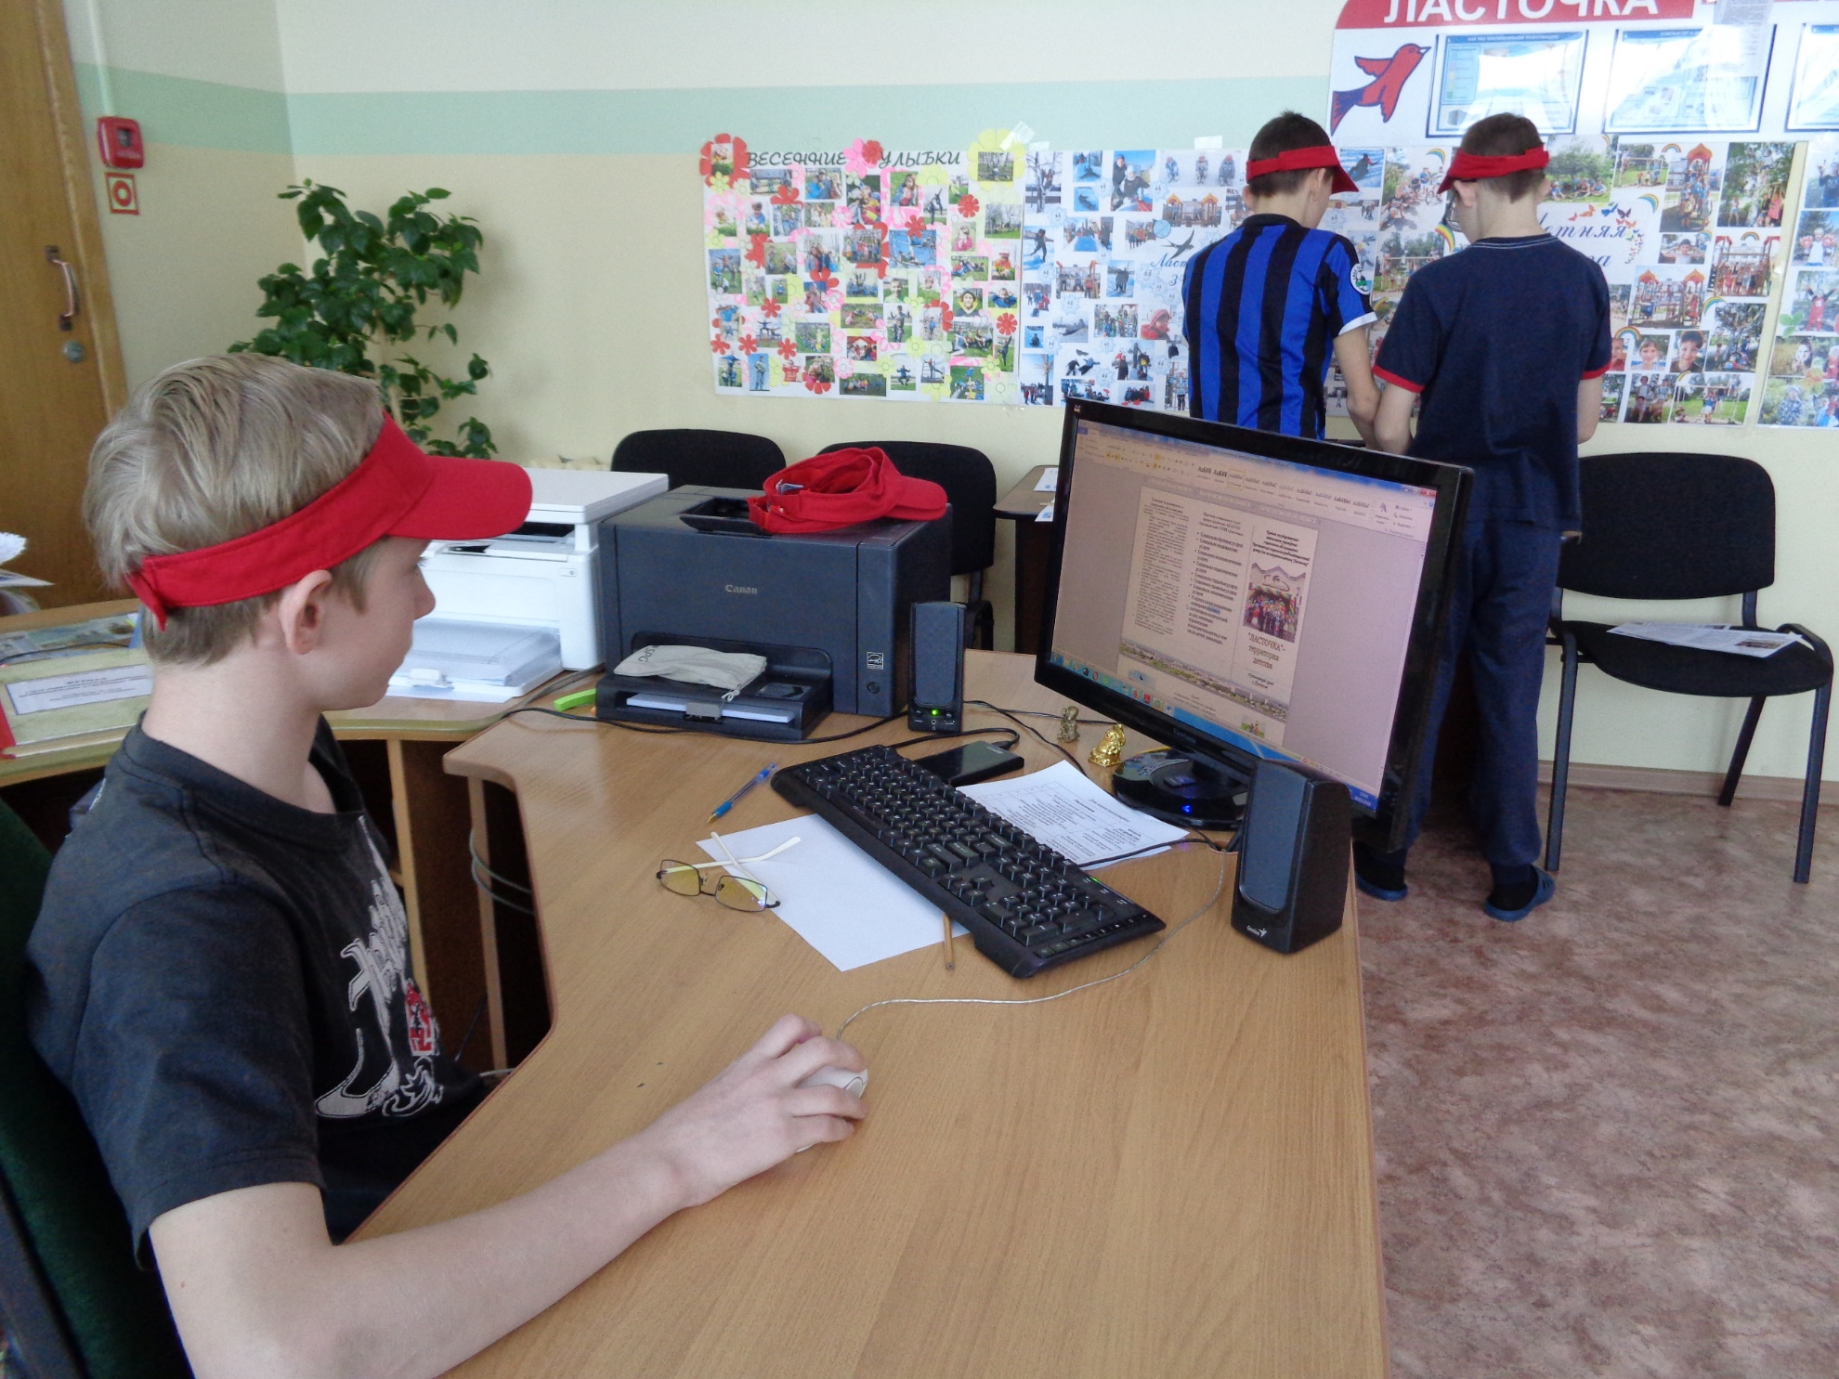

Slide 16
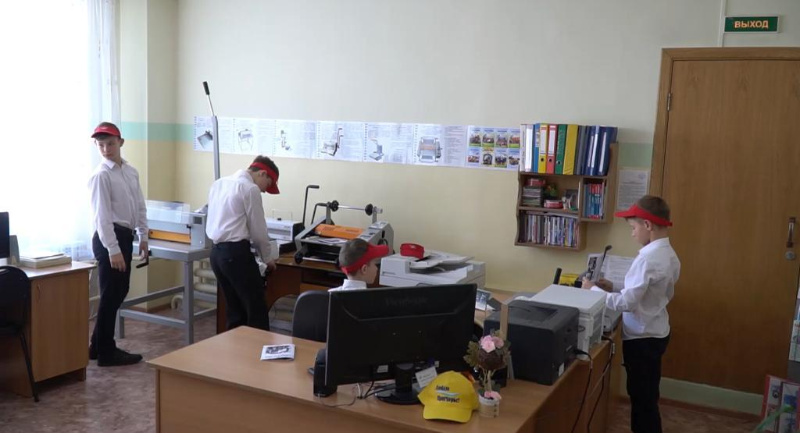

Slide 17
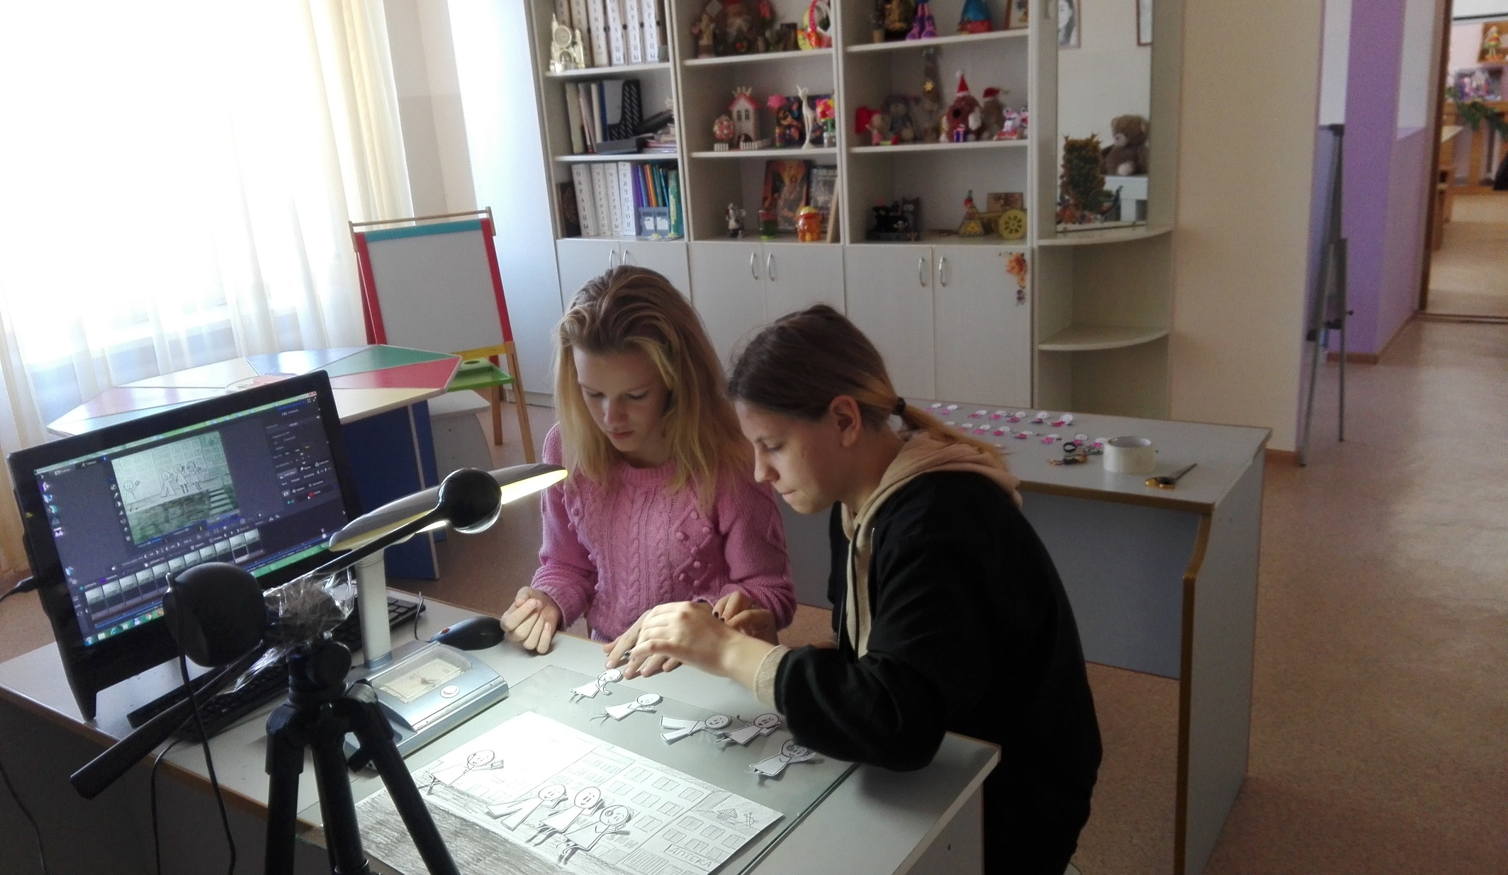
-Мультипликационная студия

Slide 18
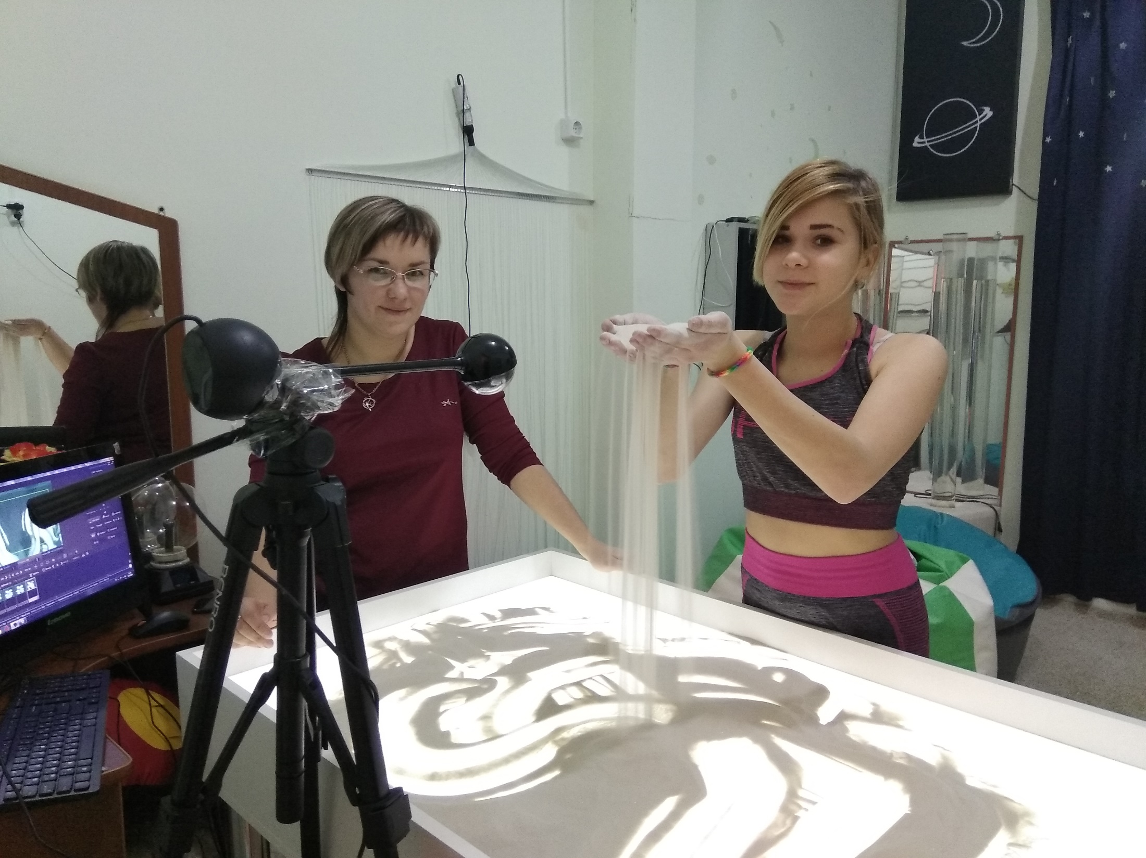

Slide 19
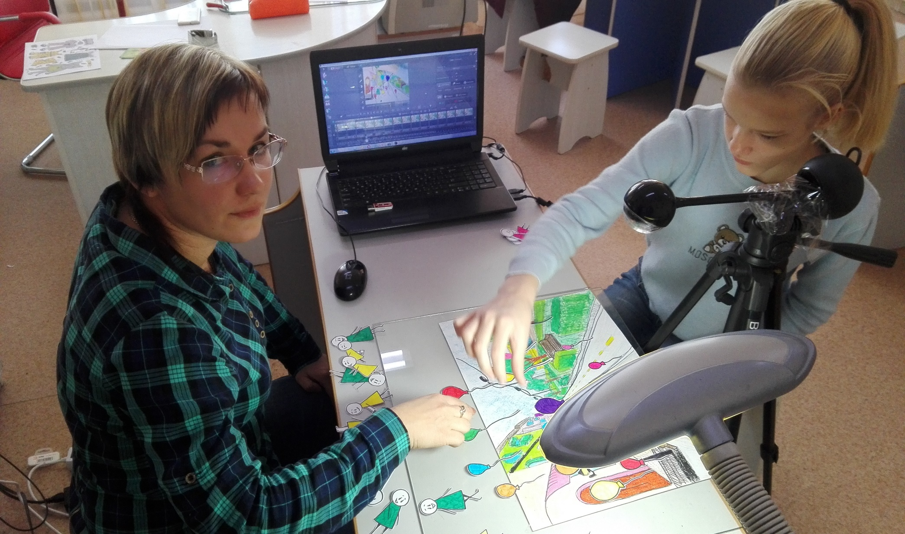

Slide 20
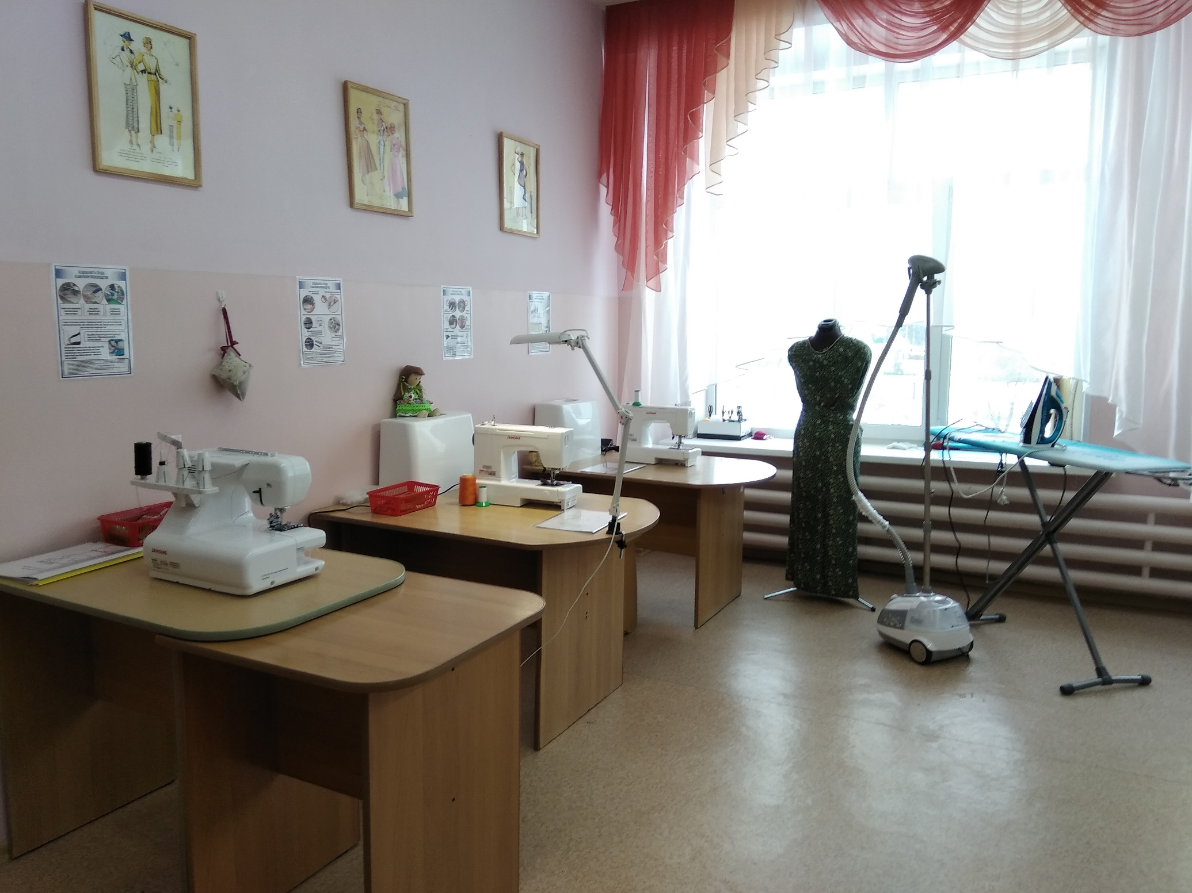
Швейная мастерская

Slide 21
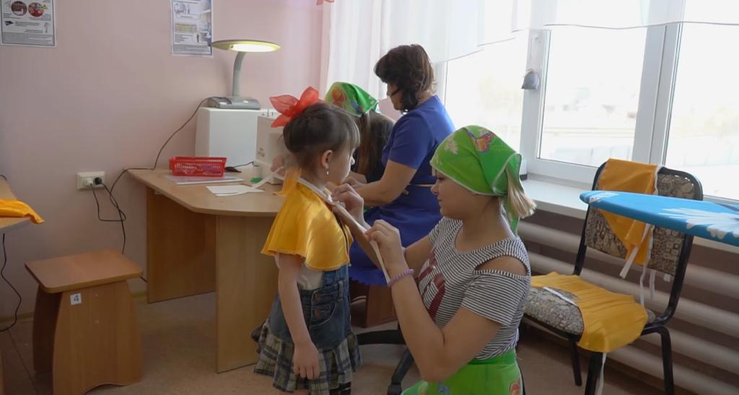

Slide 22
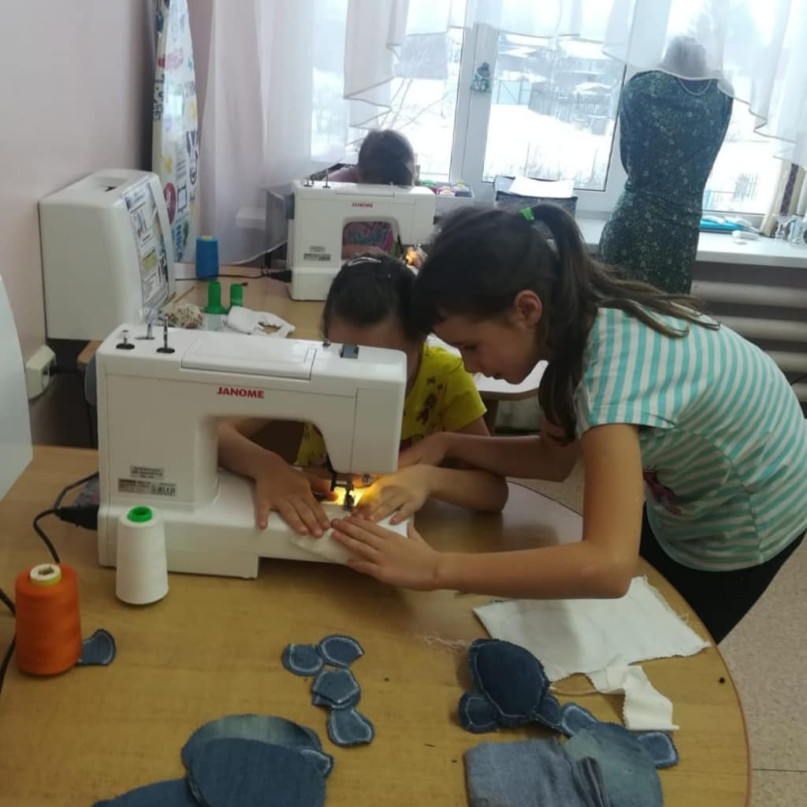
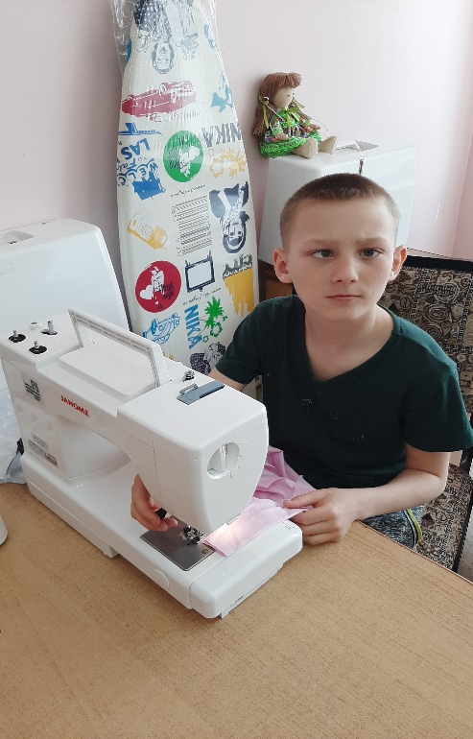

Slide 23
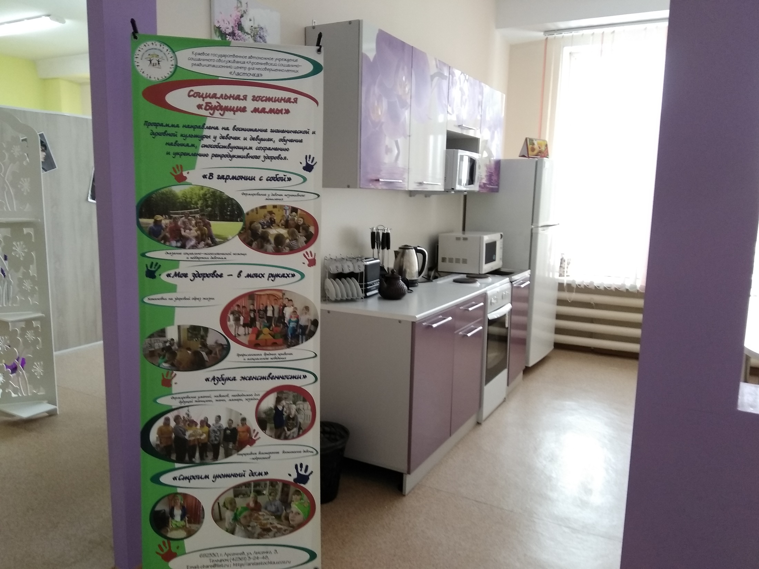
Кулинарное творчество

Slide 24
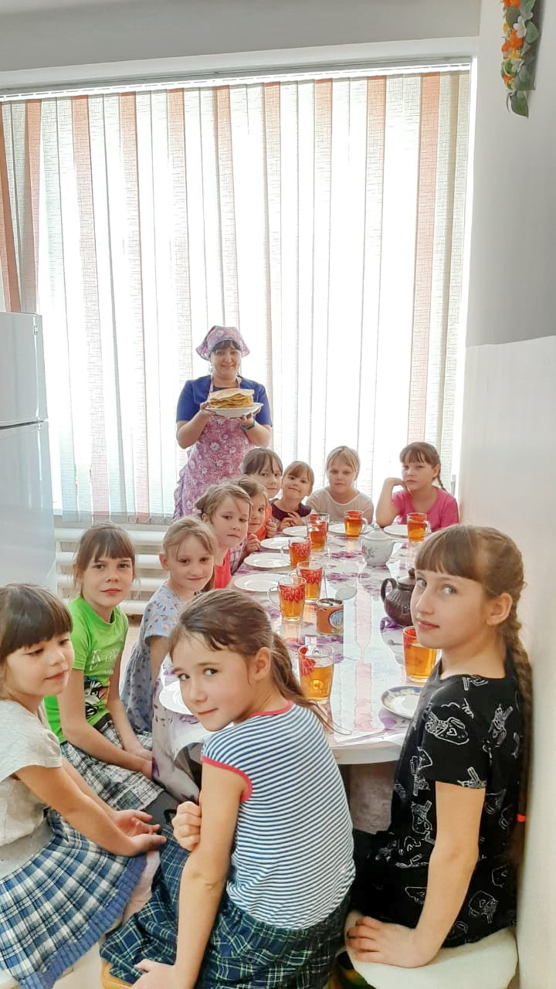
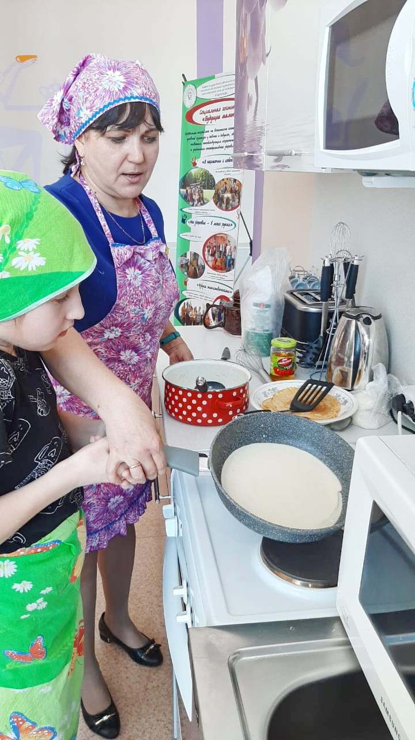

Slide 25
Спасибо за внимание!
КГАУСО «Арсеньевский СРЦН «Ласточка»
Директор: Белоцерковец Инна Святославовна
http://arslastochka.ucoz.ru
E-mail: Cbars@list.ru
Телефон: 8(42361) 3-24-48

